Slide 1
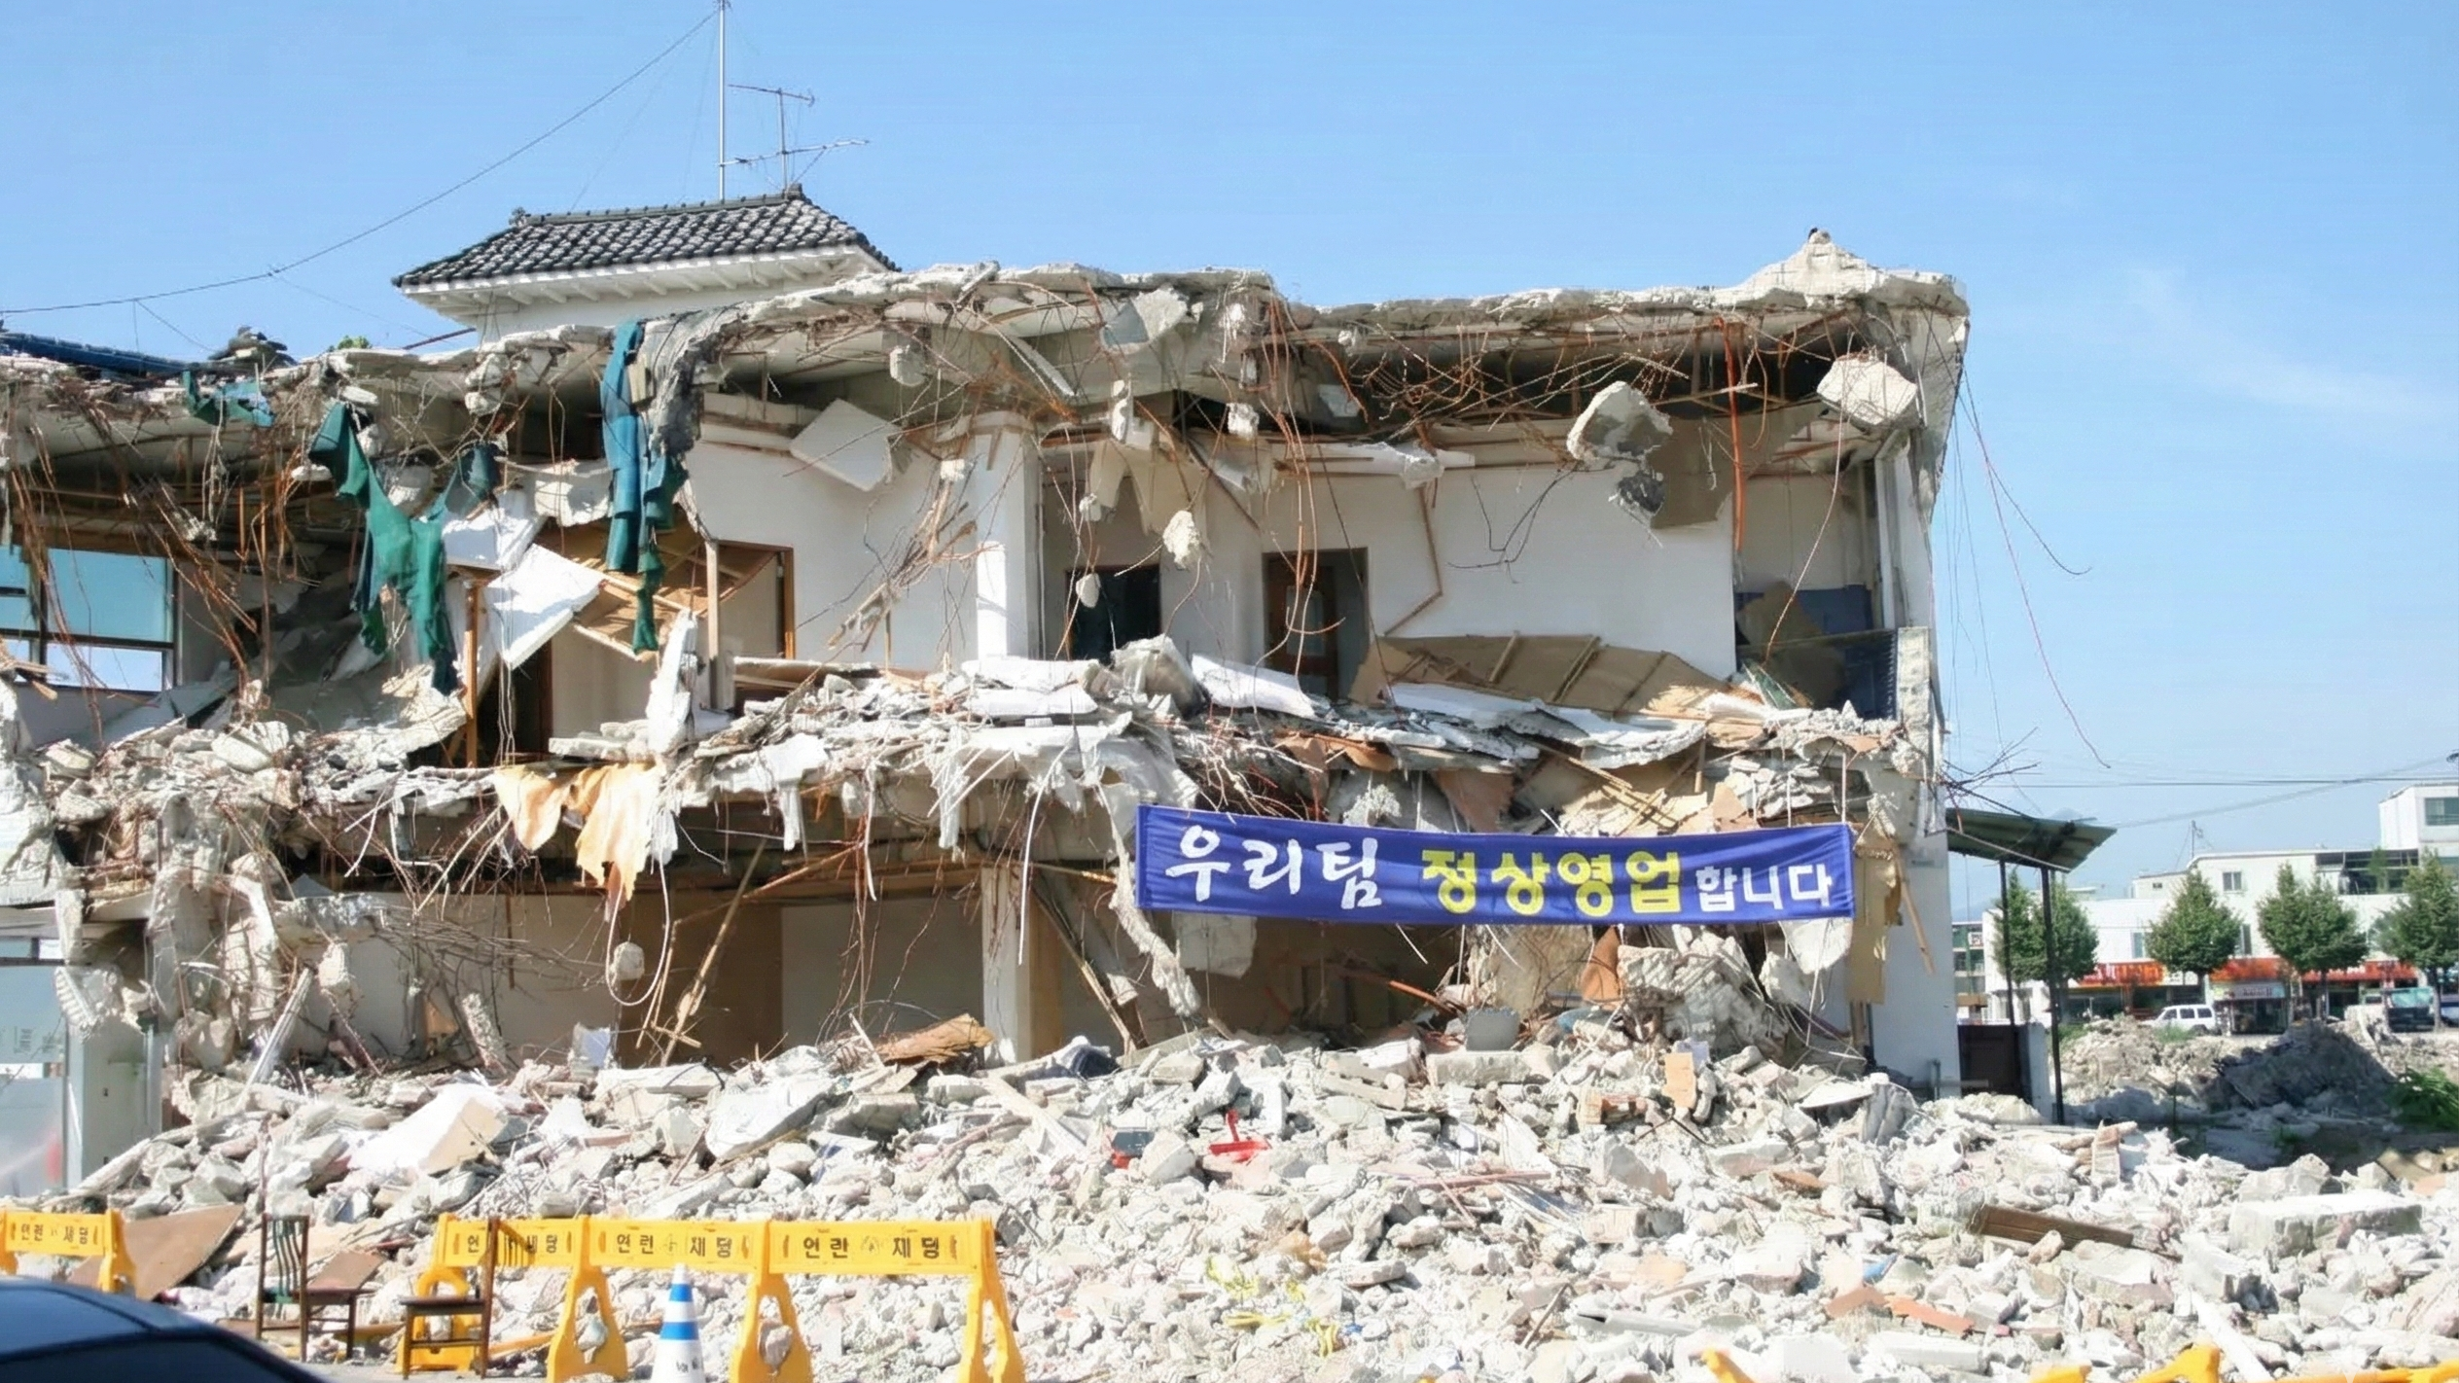
202510894 박건우

Slide 2
개요

